Slide 1
Organizzazione Meteorologica Mondiale
vi propone le slides del rapporto WMO 2021

Slide 2
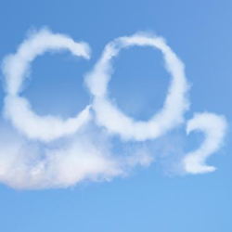
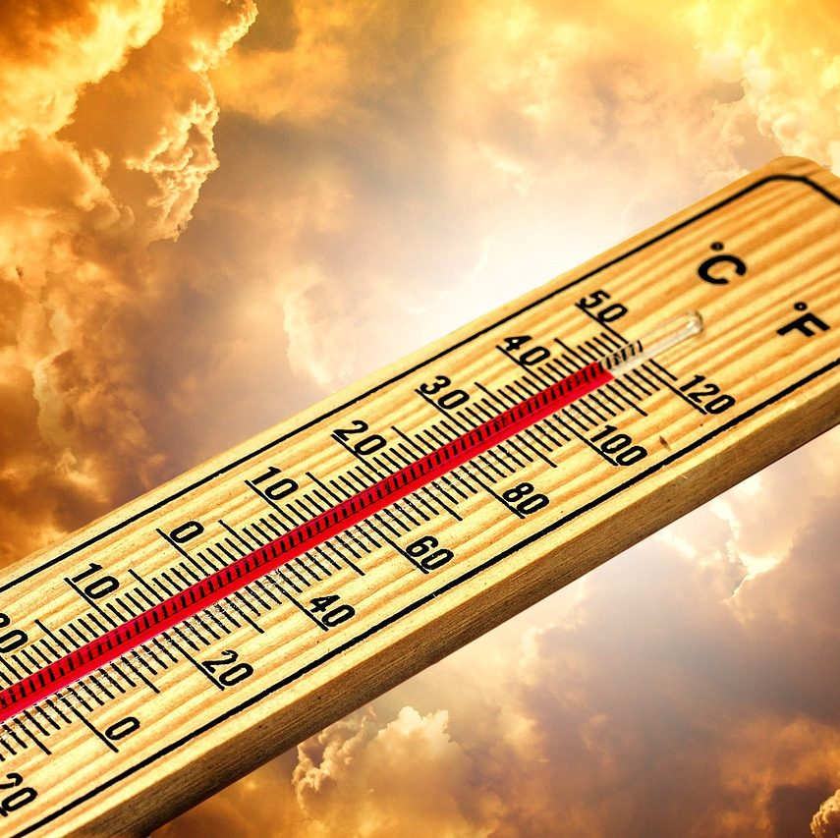
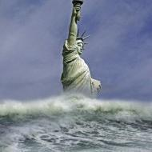
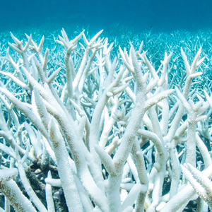
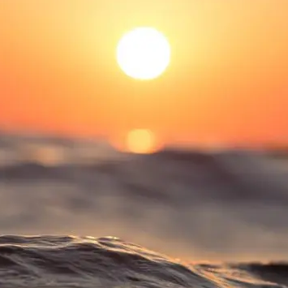
I 4 fattori determinanti
Gas Serra
innalzamento dei mari
acidificazione degli oceani
calore dei mari

Slide 3
Gli eventi climatici estremi, che il WMO ha definito “la faccia quotidiana dell’emergenza climatica”, hanno causato nel 2021 un pesante tributo in termini di vite umane e danni per centinaia di miliardi di dollari. Siccità ed inondazioni hanno innescato aumenti dei prezzi alimentari che sono stati esacerbati nel 2022.
Il WMO ha sottolineato come eventi climatici eccezionali siano stati registrati nel 2021 in svariate parti del globo: dalle ondate di calore in Nord America occidentale e nel Mediterraneo, alle inondazioni nell’Henan, in Cina, e nell’Europa occidentale che hanno causato centinaia di morti, alle piogge registrate per la prima volta sulla vetta della calotta glaciale della Groenlandia
L’agenzia ha poi avvertito che l’Africa orientale sta affrontando un alto rischio di esaurimento delle piogge per la quarta stagione consecutiva, il che significa la peggiore siccità degli ultimi 40 anni.

Slide 4
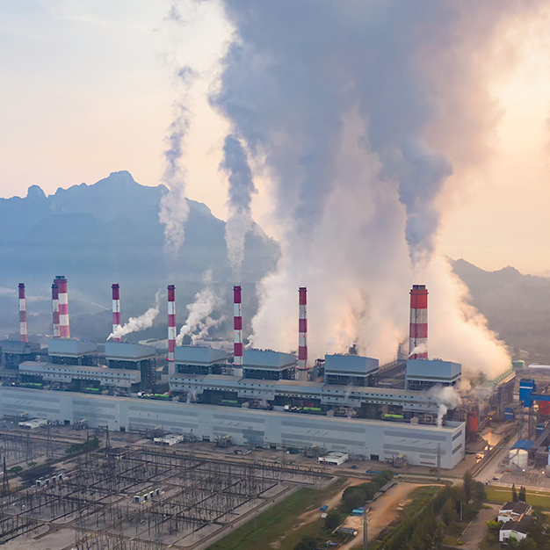
gas serra in atmosfera i big 3
nonostante la battuta d'arresto di COVID-19, i dati in tempo reale indicano che le emissioni globali di gas serra hanno continuato ad aumentare nel 2021
l'anidride carbonica (CO₂ ) è il gas serra più comunemente considerato e la sua concentrazione atmosferica è misurata in parti per milione (ppm). Anche il metano (CH₄ ) e il protossido di azoto (N₂O) sono straordinariamente importanti per il clima globale e sono misurati in parti per miliardo (ppb
Anidride carbonica 418,81ppm = 1,5 volte i livelli preindustriali
Metano 1889±2 ppb = 2,6 volte i livelli preindustriali
Protossido di azoto 333,2±0,1 ppb = 1,2 volte i livelli preindustriali.

Slide 5
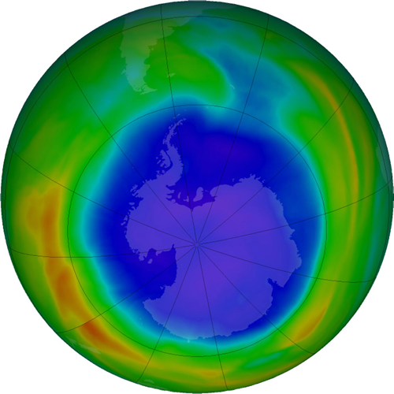
Ozono
nonostante il successo del Protocollo di Montreal, la lunga durata di vita di alcuni composti chimici introdotti nell'atmosfera significa che ce n'è ancora abbastanza per causare la completa distruzione dell'ozono sopra l'Antartide tra agosto e dicembre, creando quello che è noto come buco dell'ozono
O₃
il buco del 2021 è stato più grande e più profondo del 70% dei buchi dell'ozono dal 1979, raggiungendo un'area massima di 24,8 milioni di km²
quasi 1,5 volte la superficie dello stato più esteso e cioè della Russia

Slide 6
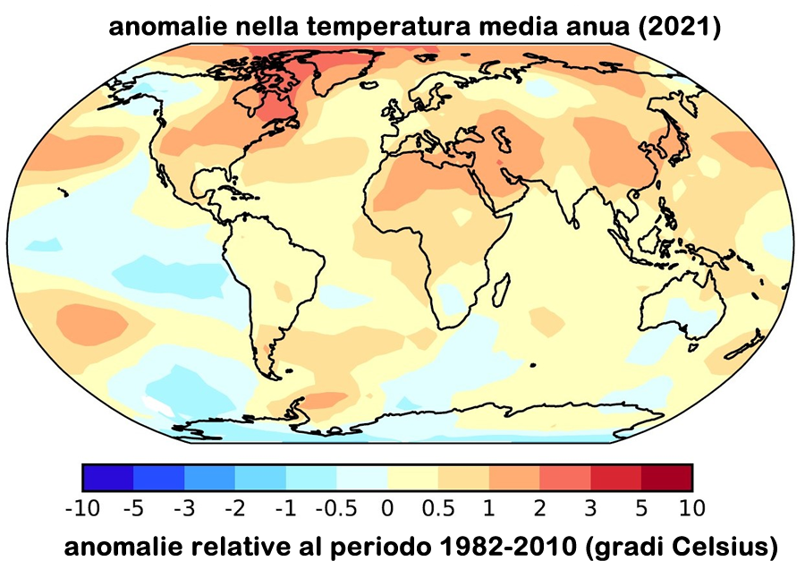

Slide 7
temperatura superficiale media globale
con l'aumento delle concentrazioni di gas serra, aumenta anche la temperatura superficiale media globale (GMST); la GMST è misurata utilizzando una combinazione di temperatura dell'aria sulla terraferma e di temperatura della superficie del mare nelle aree oceaniche, tipicamente espressa come anomalia rispetto a un periodo di riferimento
nel 2021, la GMST è stata più calda di 1,11 ± 0,13 °C rispetto alla linea di base pre-industriale (1850-1900)
a causa de La Niña, il 2021 è stato più fresco degli ultimi anni, ma gli ultimi 7 anni sono ancora i più caldi mai registrati

Slide 8
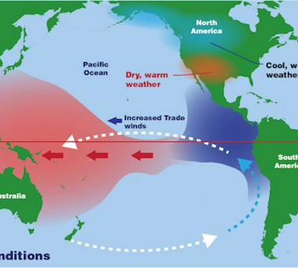
El Niño e la Niña
El Niño-Oscillazione Meridionale (conosciuto anche con la sigla ENSO - El Niño-Southern Oscillation) è un fenomeno climatico periodico che provoca un forte riscaldamento delle acque dell'Oceano Pacifico Centro-Meridionale e Orientale.
Per definizione si è in presenza di El Niño quando la superficie della parte centrale dell'Oceano Pacifico manifesta un incremento della temperatura di almeno 0,5 °C per un periodo di tempo non inferiore ai 5 mesi.
la Niña corrisponde alla situazione opposta del Niño, cioè amplifica le condizioni di circolazione oceanica e atmosferica normali

Slide 9
Precipitazioni
nel 2021, le grandi aree con precipitazioni superiori alla norma sono state l'Europa orientale, il Sud-Est asiatico, il continente marittimo, le aree del Sud America settentrionale e il Nord America sud-orientale
nel frattempo, le regioni con deficit di precipitazioni hanno incluso l'Asia sudoccidentale e il Medio Oriente, parti dell'Africa meridionale, il Sud America e il Nord America centrale.

Slide 10
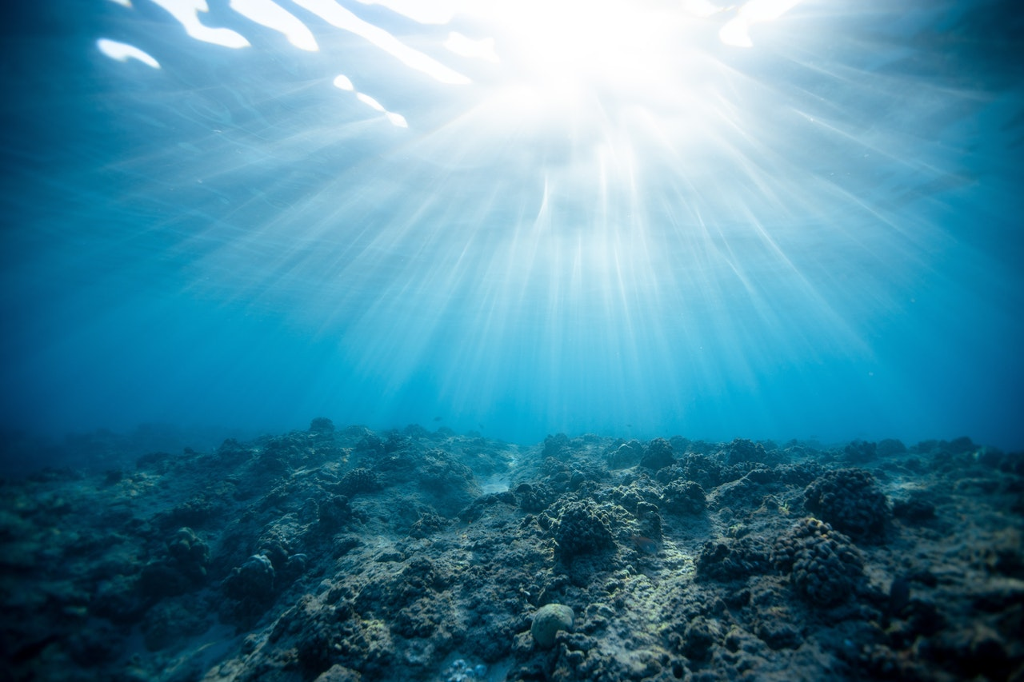
in oceanografia e climatologia, il contenuto di calore dell'oceano (OHC) è un termine per l'energia assorbita dall'oceano, che viene immagazzinata per periodi di tempo indefiniti come energia interna o entalpia . Il riscaldamento degli oceani rappresenta circa il 90% dell'accumulo di energia della Terra dal riscaldamento globale dal 1970. Circa un terzo di questa energia termica aggiunta si è propagata a profondità inferiori a 700 metri a partire dal 2020. I cambiamenti nel contenuto di calore dell'oceano hanno conseguenze di vasta portata per il pianeta ecosistemi marini e terrestri ; inclusi molteplici impatti sugli ecosistemi e le comunità costiere
contenuto di calore (entalpia) dell'oceano

Slide 11
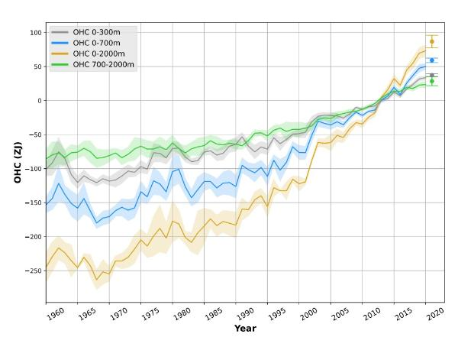
nel 2021, lo strato di profondità 0-2000m dell'oceano globale ha raggiunto un livello record, superando il valore del 2020 del
14±9 ZJ (zetta Joule)
Circa il 90% dell'energia in eccesso che si accumula nel sistema terrestre a causa dell'aumento delle concentrazioni di gas serra finisce negli oceani.
contenuto di calore (entalpia) dell'oceano

Slide 12
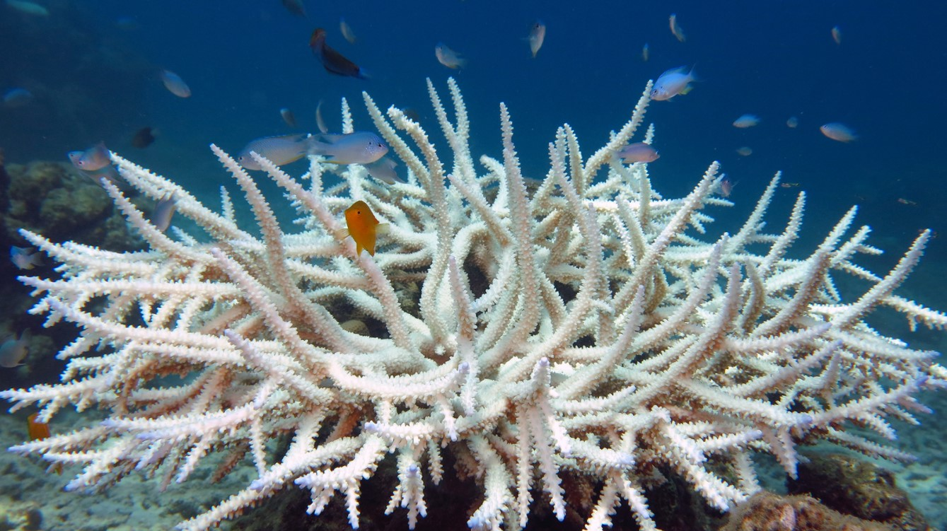
perché il riscaldamento degli oceani è importante?
Sbiancamento dei coralli
I coralli sono estremamente sensibili alle variazioni di temperatura. La loro salute è fondamentale perché creano interi ecosistemi, sono fonte di cibo per milioni di persone, proteggono le coste dalle tempeste e dall'erosione e sono fonte di turismo

Slide 13
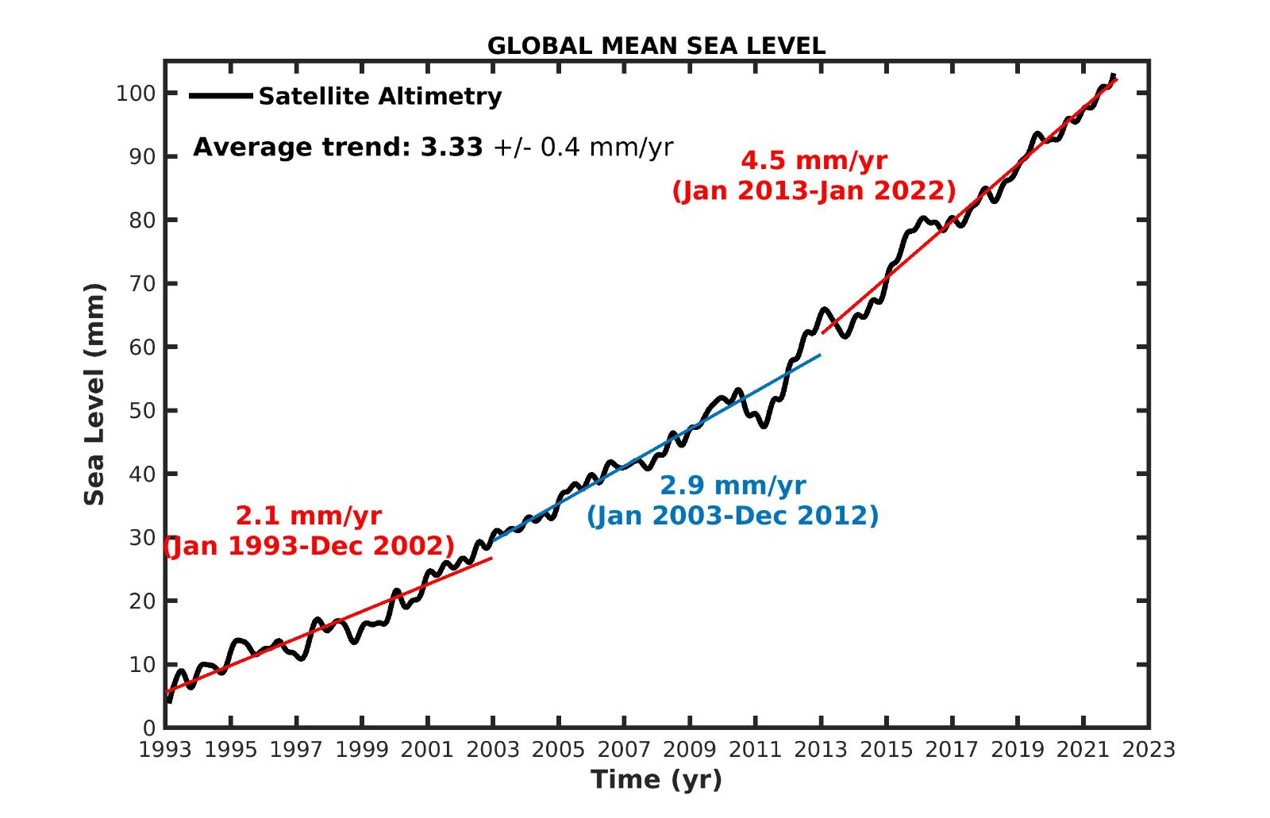
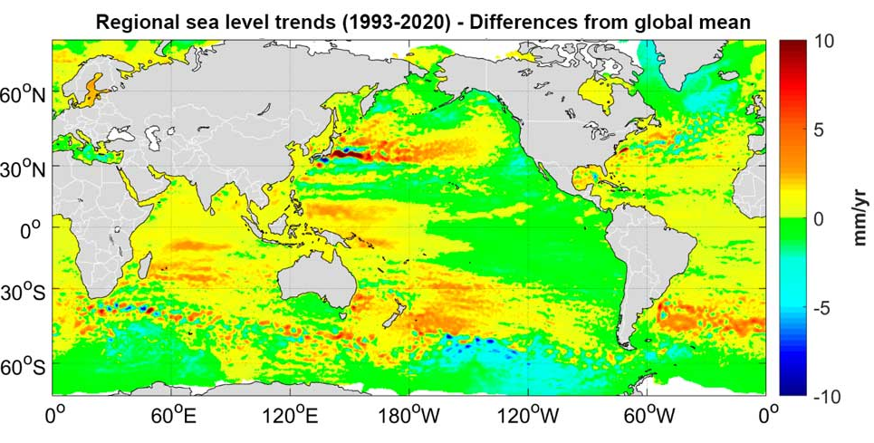
innalzamento del livello dei mari
nel 2021, il livello medio globale del mare ha raggiunto un nuovo record.
tuttavia, il livello del mare non si innalza ovunque allo stesso modo: i modelli regionali di variazione del livello del mare sono dominati dalle variazioni locali del contenuto di calore e della salinità degli oceani

Slide 14
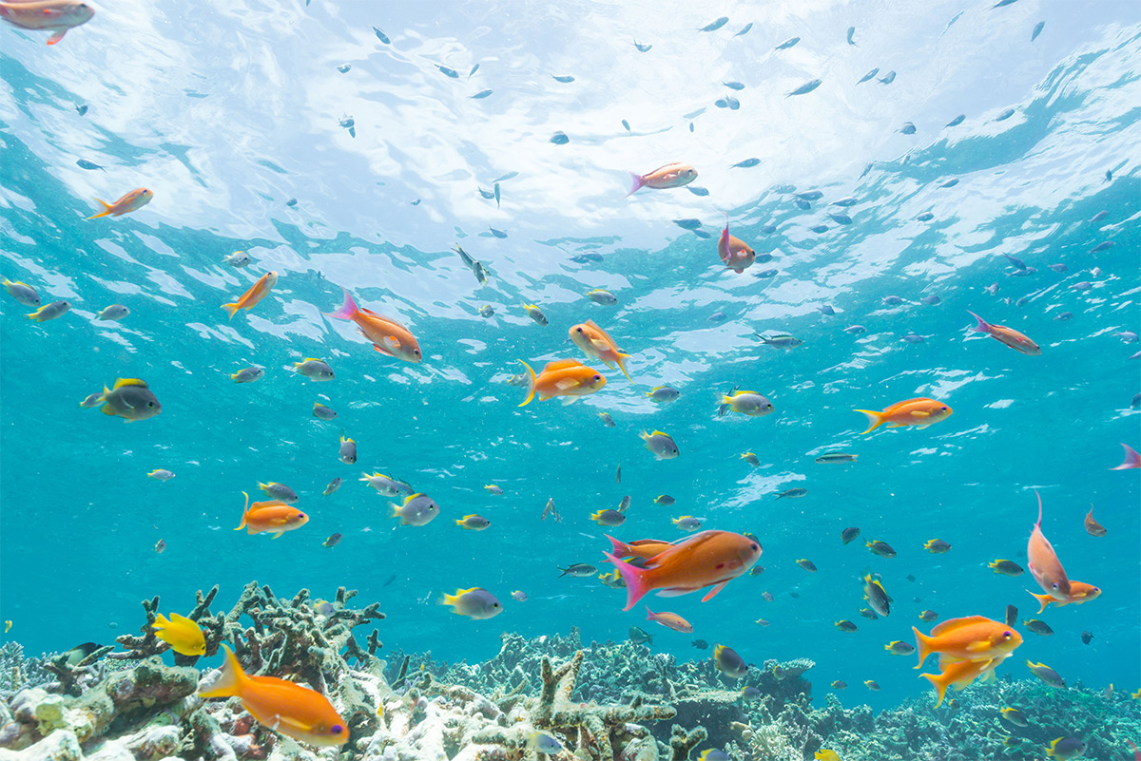
acidificazione degli oceani
CO₂+H₂O=H₂CO₃
la CO₂ reagisce con l'acqua di mare e ne aumenta l'acidità; mette in pericolo gli organismi e i servizi ecosistemici, compresa la sicurezza alimentare, mettendo in pericolo la pesca e l'acquacoltura; inoltre, influisce sulla protezione delle coste indebolendo le barriere coralline, che proteggono le coste e favoriscono il turismo; quando il pH dell'oceano diminuisce, cioè aumenta l'acidità, diminuisce anche la sua capacità di assorbire CO₂ dall'atmosfera.

Slide 15
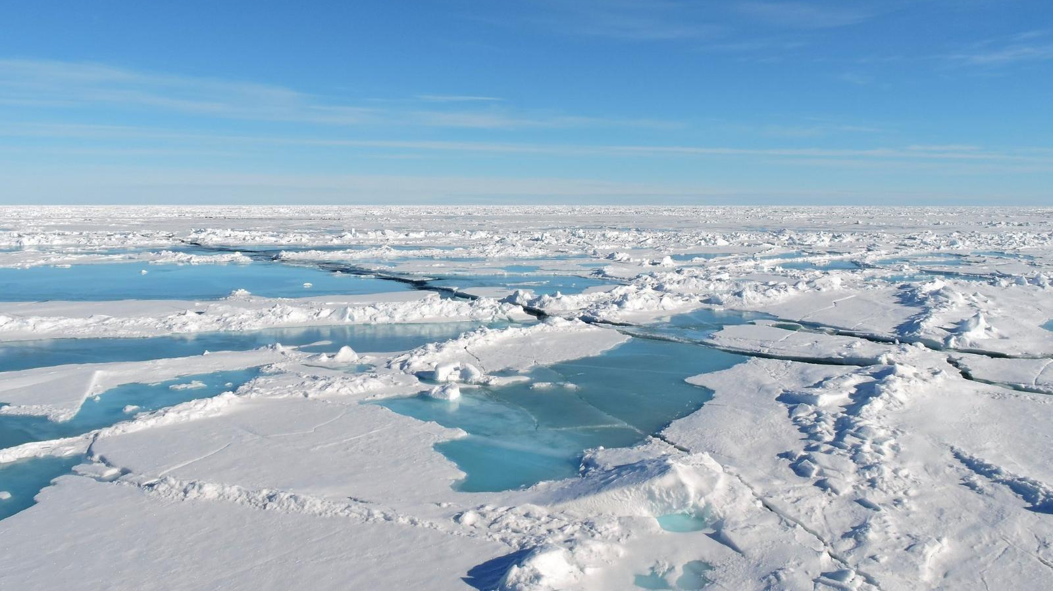
L'estensione del ghiaccio marino misura le aree coperte da una concentrazione di ghiaccio superiore al 15%.Si tratta di un utile indicatore del cambiamento climatico, soprattutto in considerazione della rapidità con cui si verificano i cambiamenti nell'Artico e dell'estensione delle ripercussioni della sua copertura.
estensione del ghiaccio marino
Ghiaccio marino artico L'estensione del ghiaccio marino è diminuita molto rapidamente a giugno e all'inizio di luglio 2021 nelle regioni del Mare di Laptev e del Mare di Groenlandia orientale. Di conseguenza, l'estensione del ghiaccio marino in tutto l'Artico ha registrato un minimo storico nella prima metà di luglio. Il minimo stagionale finale di settembre è stato superiore ai minimi storici.
Ghiaccio marino antartico L'estensione del ghiaccio marino nell'Oceano Meridionale è stata generalmente al di sotto della media 1981-2010 per tutto il 2021, con un minimo relativamente basso a febbraio ma con condizioni vicine alla media durante la stagione di fusione estiva.
La calotta glaciale della Groenlandia Il 2021 ha segnato il 25° anno consecutivo di bilancio di massa negativo della calotta glaciale della Groenlandia. Le temperature e il deflusso delle acque di fusione sono stati ben al di sopra della norma alla fine di luglio e agosto 2021.Il 14 agosto, per la prima volta nella storia, è stata osservata la pioggia a Summit Station, il punto più alto della calotta glaciale.
Eccezionale perdita di massa dei ghiacciai nel Canada , dell'Alberta e del Pacifico nord-occidentale degli Stati Uniti Nelle Coast Mountains della British Columbia, i ghiacciai di Place e Helm hanno perso più massa nel periodo 2020-2021 che in qualsiasi altro anno dall'inizio delle misurazioni nel 1965.La deposizione di particolato - tra cui fuliggine e cenere - dovuta a un'estesa attività di incendi boschivi regionali nell'estate del 2021, ha fatto sì che le superfici dei ghiacciai fossero insolitamente scure in luglio e agosto e assorbissero più luce solare del solito, contribuendo all'estrema perdita di massa.

Slide 16
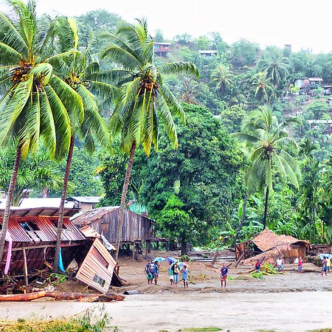
che cosa possiamo fare?
Il clima sta cambiando in modi senza precedenti, ma ci sono ancora molte opzioni per alleviare gli impatti, sia attraverso la mitigazione che l'adattamento.
Mitigazione Tuttavia, anche se si migliora l'adattamento, il clima continuerà a cambiare se non si affrontano i fattori che ne sono alla base.Secondo l'IPCC, senza riduzioni immediate e profonde delle emissioni in tutti i settori e in tutte le regioni, sarà impossibile mantenere il riscaldamento al di sotto di 1,5° C.
Adattamento le previsioni devono andare oltre il tempo che farà, includendo anche le azioni che il tempo farà. I sistemi di allerta precoce consentono alle persone di sapere che il tempo pericoloso sta per arrivare e informano i governi, le comunità e i singoli individui su come agire per ridurre al minimo gli impatti imminenti.

Slide 17
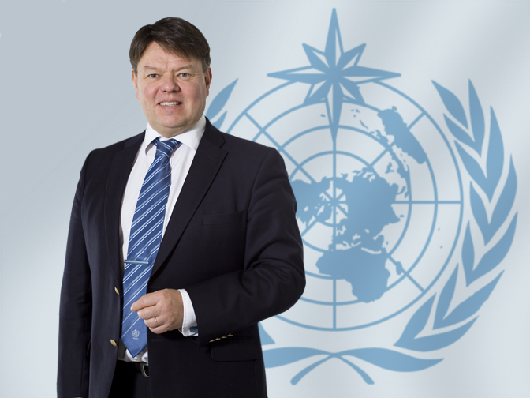
Petteri Taalas segretario generale
Organizzazione meteorologica mondiale

